Slide 1
Исследование и создание ЭЭГ/ЭМГ тренинга
Плющев Александр 11«В»
Руководитель проекта: Кузнецова Галина Вячеславовна
2024 г.
Г. Новосибирск, МАОУ «Гимназия №16 «Французская»

Slide 2
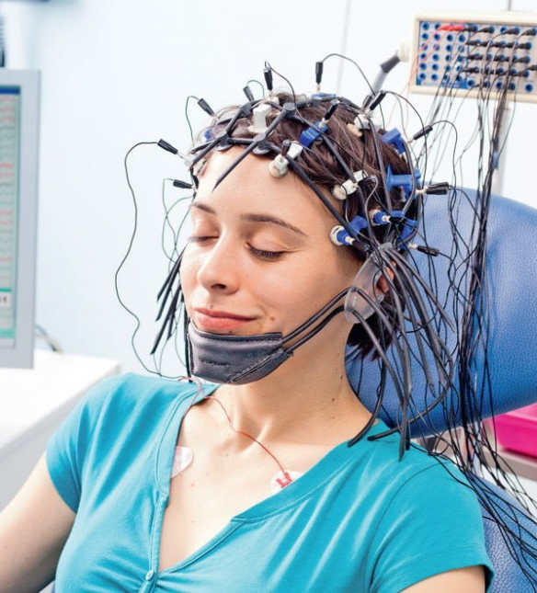
Цель и актуальность проекта
Цель проекта:
Исследовать принципы и природу сигналов ЭЭГ/ЭМГ, и их связь с состоянием человека.
Создать два программных тренинга, которые будут удовлетворять предъявленным далее условиям.
Notes:
Цель:
Исследовать принципы и природу сигналов ЭМГ/ЭЭГ, а также их связь с состоянием человека. А также создать два программных тренинга, использующих выбранные датчики, анализирующие сигналы ЭМГ/ЭЭГ и удовлетворяющие требованиям, предъявленным в описании тренингов.
Задачи:
Теоретическая часть
Исследовать принципы и природу получаемых сигналов
Понять связь показаний ЭЭГ/ЭМГ и состояния пациента
Практическая часть
Получение и интерпретирование данных, отправляемых датчиком
Обработка получаемых данных в реальном времени
3. Создание графического интерфейса тренинга
Я считаю что мой проект актуален потому что сфера нейротехнологий в последние годы набирает огромную популярность в областях физиотерапии и спортивной медицины.
Было доказанно, что тренировка ЭЭГ помогает улучшить внимание и концентрацию, снизить уровень стресса и беспокойства и даже уменьшить симптомы СДВГ.
ЭМГ-тренинг — отличный способ улучшить мышечную силу и координацию, а также осанку и баланс. Его можно использовать для нацеливания на определенные мышцы или группы мышц для улучшения силы, гибкости и выносливости.
В целом, тренинги ЭЭГ и ЭМГ являются очень эффективными инструментами, которые можно использовать для улучшения физического и психического здоровья.

Slide 3
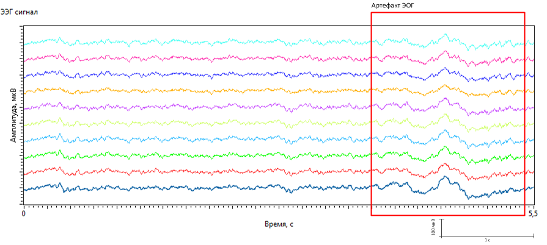
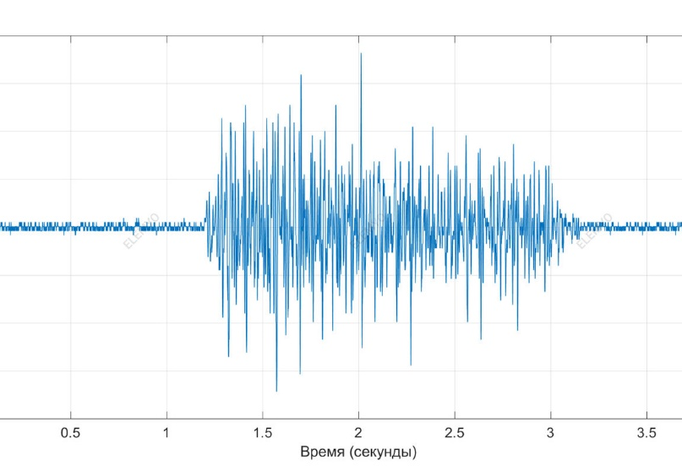
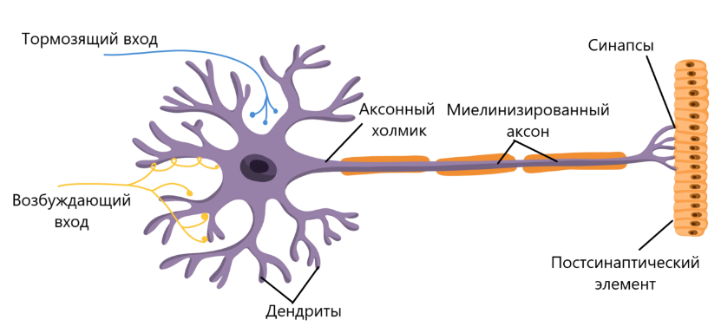
Принципы и природа получаемых сигналов
Notes:
ЭМГ-сигналы возникают в мышцах в результате их сокращения. Электрический импульс от нервной системы вызывает выделение нейромедиатора, который связывается с рецепторами на клетке, вызывая ее деполяризацию(изменение внутреннего потенциала) и сокращение. Это изменение потенциала мы можем измерить и по нему определить момент и силу сокращения мышцы.
ЭЭГ-сигналы возникают в мозге благодаря электрической активности нейронов. Когда нейрон получает информацию, она вызывает изменение потенциала мембраны. Если этот потенциал достигает порога возбуждения, образуется действительный потенциал действия, который передается вдоль аксона нейрона к окончанию синаптических волокон. Таким образом, изменения в электрической активности нейронов формируют ЭЭГ-сигнал, который можно зарегистрировать на коже головы.
Как уже было сказано ранее, ЭМГ и ЭЭГ сигналы имеют электрическую природу. Напряжение распространяется по поверхности кожи, и сам сигнал измеряется как разность потенциалов снятая с двух точек на поверхности кожи.

Slide 4
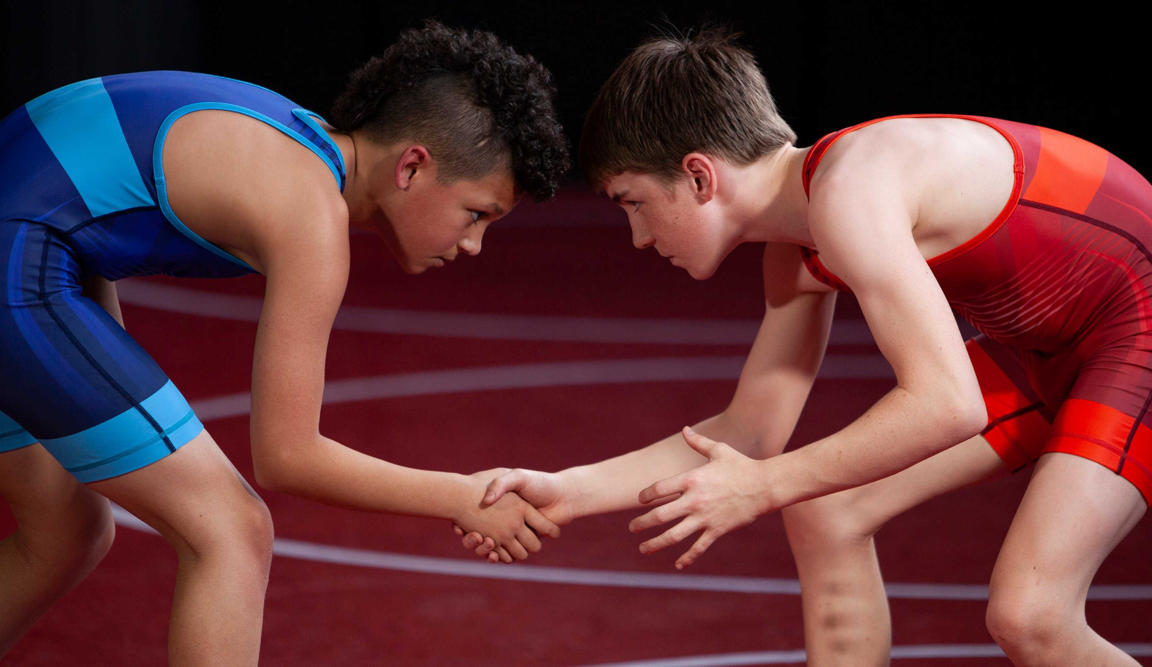


Связь сигналов с состоянием пациента
Notes:
Сигналы ЭМГ и ЭЭГ могут использоваться для оценки психологического, эмоционального и физического состояния человека. Эти оценки могут проводиться на основе анализа формы, частоты и амплитуды сигналов.
Некоторые методики, использующиеся для оценки состояния.
ЭМГ:
Критерий Лорда: метод используется для оценки уровня тревожности пациента. Для этого вычисляют сумму квадратов амплитуд сигналов ЭМГ за определенный промежуток времени. Увеличение этой суммы показывает увеличение уровня тревоги.
Оценка утомления: Утомление мышц можно оценить с помощью анализа сигналов ЭМГ. Если мышцы устали, то амплитуда ЭМГ-сигналов уменьшится, а частота и длительность увеличатся.
ЭЭГ:
Анализ синхронизации мозговой активности: с помощью этого метода можно найти зависимости между разными участками мозга, которые работают синхронно при выполнении определенных функций. Это позволяет выявлять изменения в физиологических взаимодействиях между различными частями мозга, что может предоставить информацию о нарушении эмоционального и психического состояний.
Одним из главных показателей при анализе ЭЭГ, являются ритмы головного мозга. Это группа гармоник, лежащих на определенной частоте, амплитуда каждой из которых может дать определенную информацию о состоянии пациента.
Среди них выделяют:
Альфа ритм (8 – 14 Гц) - состояние спокойного бодрствования, особенно при закрытых глазах.
Бета ритм (14−30 Гц) - состояние активного бодрствования возрастает при предъявлении нового неожиданного стимула, в ситуации внимания, при умственном напряжении, эмоциональном возбуждении.
Тета и Дельта ритм (0,5—4 Гц) - имеет высокую амплитуду при выполнении задач непрерывной производительности и в состоянии алкогольного опьянения.

Slide 5
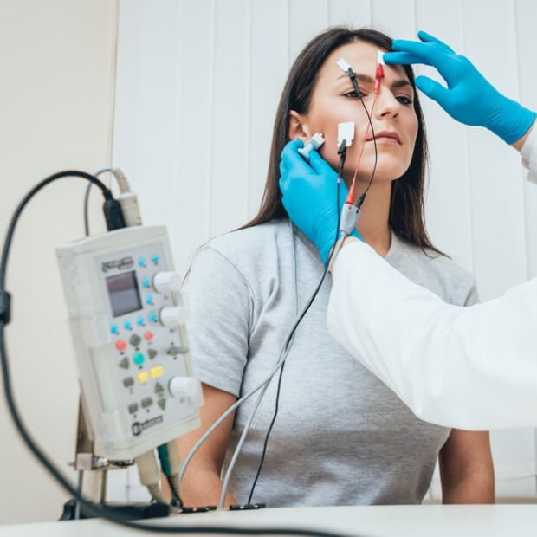
Описание тРЕНИНГОВ
Тренинг «Радужное настроение», представляющий амплитуду α-ритма головного мозга в виде цветовой полоски, где пациент повышает амплитуду α-ритма, чтобы изменить цвет полосы от фиолетового до красного.
Тренинг "Светофор" использует ЭМГ для калибровки уровня сигнала от минимума до максимума. В котором вычисляется диапазон амплитуды, который разделяется на 3 области с цветовой кодировкой: зеленый (низкий), желтый (средний) и красный (высокий). Если сигнал ЭМГ находится в соответствующей зоне в течение некоторого времени, то открывается выделенный квадратик того же цвета на экране компьютера, скрывающий часть изображения.
Notes:
Тренинг «Радужное настроение», должен представить амплитуду α-ритма головного мозга в виде цветовой полоски, где пациент должен повысить амплитуду α-ритма, чтобы изменить цвет полосы от фиолетового до красного.
Тренинг "Светофор" использует ЭМГ для калибровки уровня сигнала от минимума до максимума. В котором вычисляется диапазон амплитуды, который разделяется на 3 области с цветовой кодировкой: зеленый (низкий), желтый (средний) и красный (высокий). Если сигнал ЭМГ находится в соответствующей зоне в течение некоторого времени, то открывается выделенный квадратик того же цвета на экране компьютера, скрывающий часть изображения. Цель тренинга – полностью открыть скрытое изображение.

Slide 6
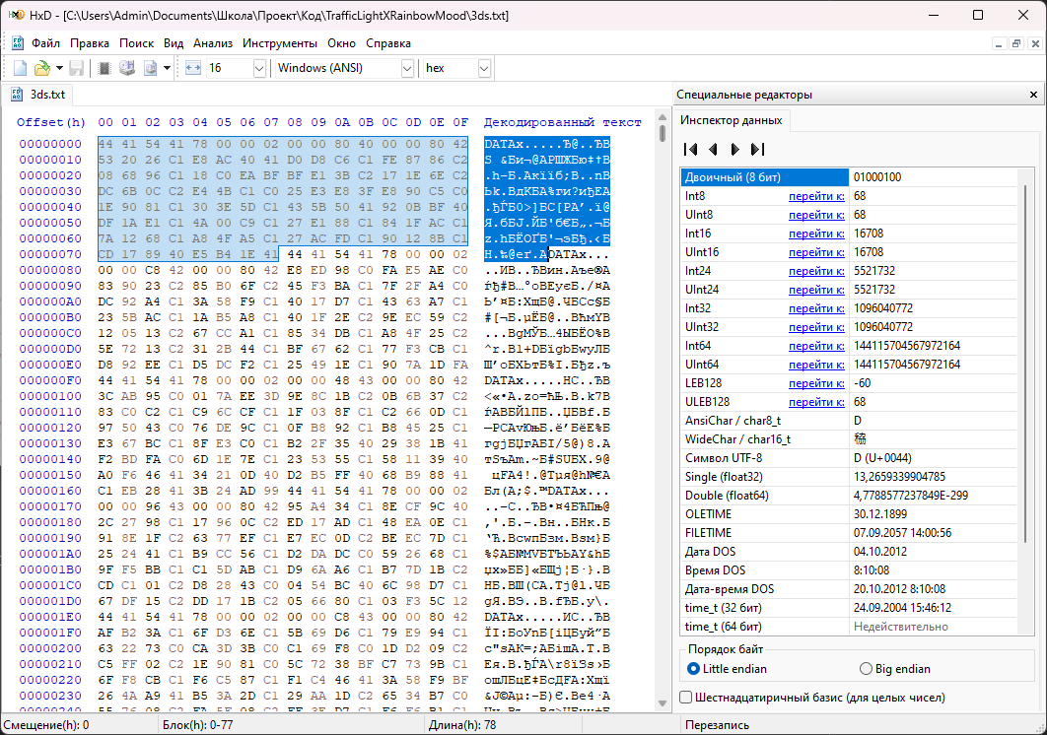
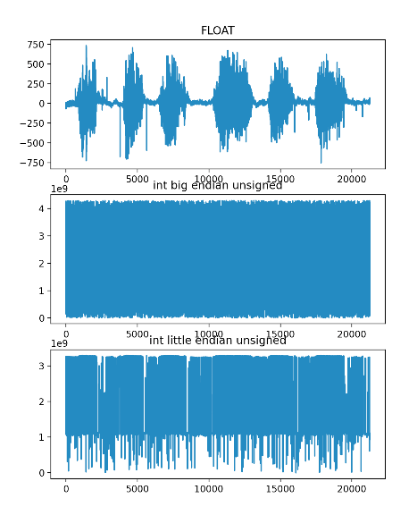
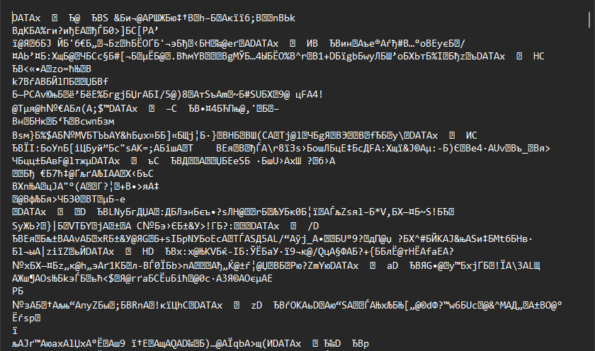
Получение данных
Notes:
Я использовал набор датчиков BOSLAB, так как он был доступен в моей школе и имеет беспроводную передачу данных и неинвазивное наложение электродов.
Набор содержит несколько датчиков, которые подключаются по Bluetooth в режиме slave, а также USB Bluetooth адаптер.
Я не смог найти документацию по адаптеру и датчикам в интернете, поэтому разбирался в его работе методом реверс инжиниринга.
Подключив адаптер к пк, он определился как последовательный порт. Впоследствии методом тыка удалось установить, что адаптер обеспечивает удобный способ получения данных через COM порт и автоматически подключается к датчикам с заранее заданными MAC адресами.
Попытавшись получить данные, я увидел нечитаемый набор символов, его можно увидеть на слайде.
Чтобы определить формат передаваемых данных, я написал скрипт на Python, который записал полученные данные в отдельный файл в том виде в котором они приходили.
В результате была выделена структура данных, в которой периодически, каждые 68 байт повторялось слово «DATA», порядковый номер датчика и качество связи в Децибелах.
Записанный файл, в открытом редакторе есть на слайде.
Я написал скрипт, который преобразует байты в различные типы данных и построит график для определения формата записи значений, на котором достоверно установился тип float длинной 4 байта. Результат работы скрипта, также есть на слайде.

Slide 7
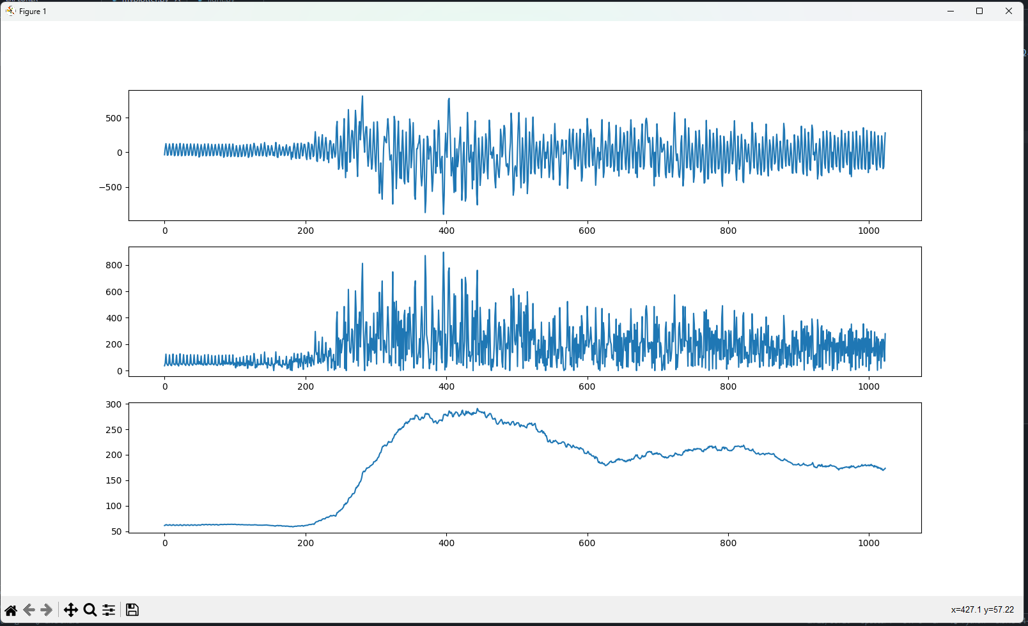
м
Фильтрация данных
Сигнал который приходит изначально
Сигнал после применения функции abs()
Сигнал после фильтра с плавающим окном
Notes:
Чтобы привести данные, к виду в котором с ними удобно работать, были применены следующие фильтры:
Модуль от каждого значения.
И фильтр с плавающим окном.
Результаты работы фильтров можно увидеть на слайде.
Во избежание проблем блокировки потока в программе на Python, был создан отдельный класс для сбора и обработки данных из последовательного порта, который запускается в отдельном потоке. Это исключает задержки в получении данных и переполнение буфера порта.
Благодаря этому удалось вычислить частоту дискретизации сигнала – 256 Гц
А так же реализовать возможность деления амплитуды на зоны.

Slide 8
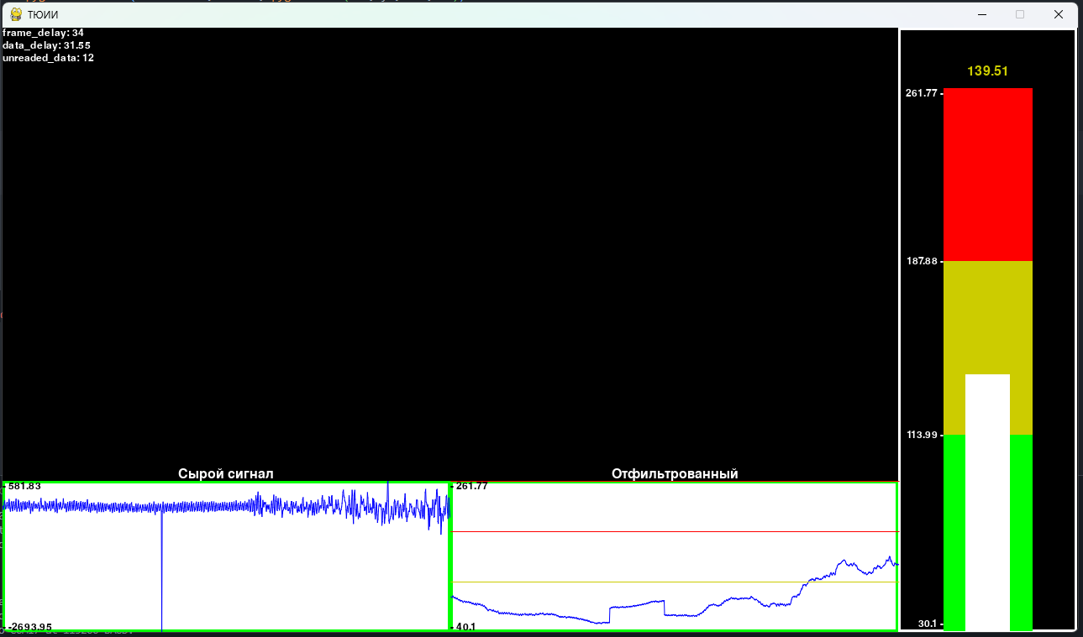
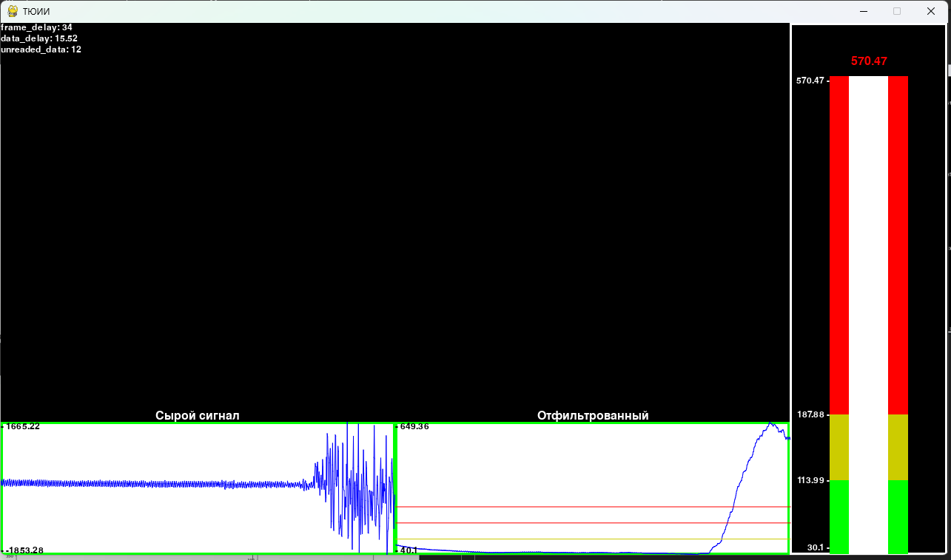
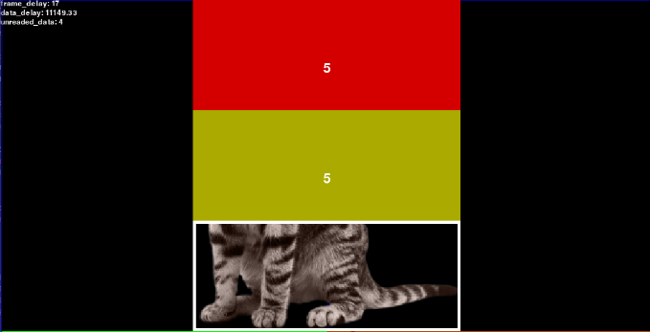
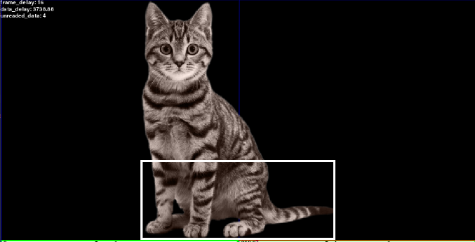
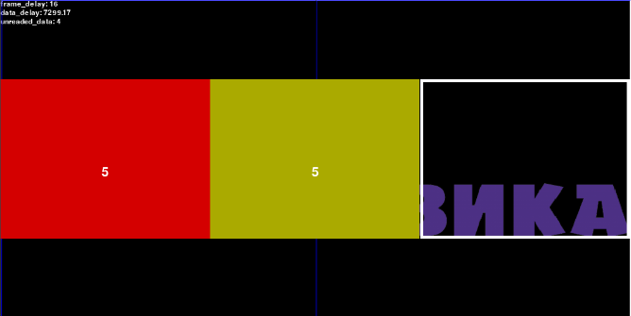
м
Создание GUI
Отдельные элементы
м
Notes:
Мной было создано два графических интерфейса, кратко расскажу о первом.
Первый графический интерфейс, был необходим исключительно для отладки и проверки некоторых гипотез, его вы могли наблюдать на предыдущих двух слайдах. Он был реализован с помощью библиотеки matplotlib.
Но так как эта библиотека не позволяла создавать собственные графические элементы, полноценный тренинг с ее помощью реализовать не получилось бы.
Поэтому Было принято решение мигрировать в библиотеку pygame. Это двумерный графический движок, который позволяет оперировать геометрическими примитивами, такими как точка, прямая, прямоугольник, окружность, текст.
Мной были созданы следующие элементы, кратко рассмотрим каждый из них.
Плоттер - объект строящий график приходящего сигнала. Он автоматически изменяет масштаб в зависимости от амплитуды сигнала.
Столбовая диаграмма – объект демонстрирующий текущий уровень напряженности мышцы, а так же то в какой зоне она находится. Аналогично плоттеру, зоны масштабируются.
Информация о работе программы – три строки с текстом содержащие информацию о задержке кадра, задержке данных и количестве непрочитанных байт данных.
Скрытое изображение – объект отрисовывающий изображение, делящий его на три равные части разного цвета, а так же открывающий часть изображения в случае если напряженность определенное время находится в соответствующей зоне.
При создании этого элемента, я старался сделать чтобы изображение масштабировалось, так чтобы занимать максимальную площадь на экране. А так же чтобы горизонтальные изображения делились по горизонали, а вертикальные по вертикали.

Slide 9

м
Создание GUI
Итоговое решение
м
Notes:
В конечном итоге у меня получился такой дизайн приложения. При создании я оформлял каждый графический элемент в отдельный класс, чтобы их можно было переиспользовать в последствии. А так же делал каждый элемент таким что его можно перемещать и изменять размеры, и это не влияло на его работу. Все размеры, и положения элементов относительны.

Slide 10
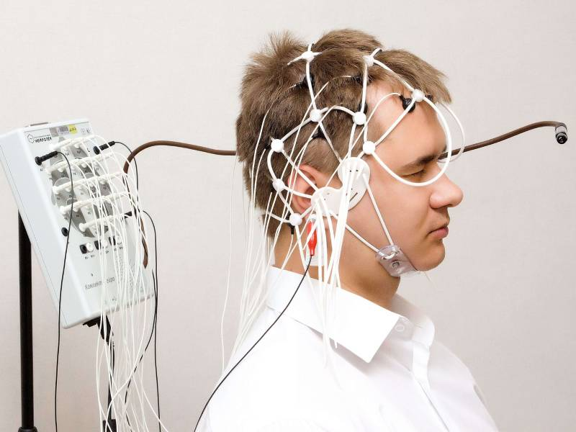
м
Подведение итогов
Подведение итогов тренинга,
численно выразить успешность
прохождения
Реализовать запись показаний
Во время прохождения тренинга
План развития
Реализовать Тренинг
«Радужное настроение»
Реализовать возможность
Одновременного использования
Датчиков ЭЭГ и ЭМГ
Notes:
Подводя итог хочется сказать что в процессе реализации этого проекта, мне удалось изучить принципы работы датчиков ЭМГ и ЭЭГ. Виды, эффективность и пользу от ЭМГ/ЭЭГ тренингов. И зависимость психофизиологических показателей от состояния пациента.
А также разобраться с использованием датчиков BOSLAB, протоколом их передачи данных. И разработать свой собственный ЭМГ тренинг с нуля, который включает в себя модуль получения и обработки данных, а также графический интерфейс.
В дальнейшем я планирую добавить в этот тренинг:
Подведение итогов тренинга, как-то численно выразить успешность прохождения.
Возможность записи показаний, во время прохождения тренинга.
Программную возможность одновременного использования как датчика ЭМГ так и датчика ЭЭГ
А так же необходимо реализовать второй тренинг «Радужное настроение»

